Slide 1


Тема ВКР
ФИО студента

Slide 2






Логика презентации
Анализ рынка решений
Предмет исследования
Объект исследования
Актуальность
2

Slide 3
Заголовок слайда — минимум 36 шрифт
Подзаголовок / основной текст — минимум 24 шрифт
3

Slide 4
Цели и задачи
Описание цели бакалаврской работы
(магистерской диссертации)
Задача 1. Краткий тезис
Задача 2. Краткий тезис
Задача 3. Краткий тезис
Задача 5. Краткий тезис
Задача 4. Краткий тезис
4

Slide 5
Как оформлять таблицы
Уровень обслуживания | Удельная площадь салона на одного пассажира, м | Число пассажиров на одно сиденье | Примечание
А | Более 1,2 | Не более 0,5 | Большой выбор места для сидения, пассажиры могут не садиться рядом друг с другом
B | 0,8...1,19 | 0,51-0,75 | Выбор мест для сидения
С | 0,6...0,79 | 0,76-1 | Все пассажиры могут сидеть
D | 0,5...0,59 | 1,1-1,25 | Номинальный уровень загрузки автобуса
E | 0,4...0,49 | 1,26-1,5 | Максимальный уровень загрузки автобуса
F | Менее 0,4 | Более 1,5 | Переполнение автобуса
5

Slide 6
Как оформлять диаграммы
Краткое описание или вывод по диаграмме
6

Slide 7
Как оформлять графики
Краткое описание или вывод по графику
7

Slide 8
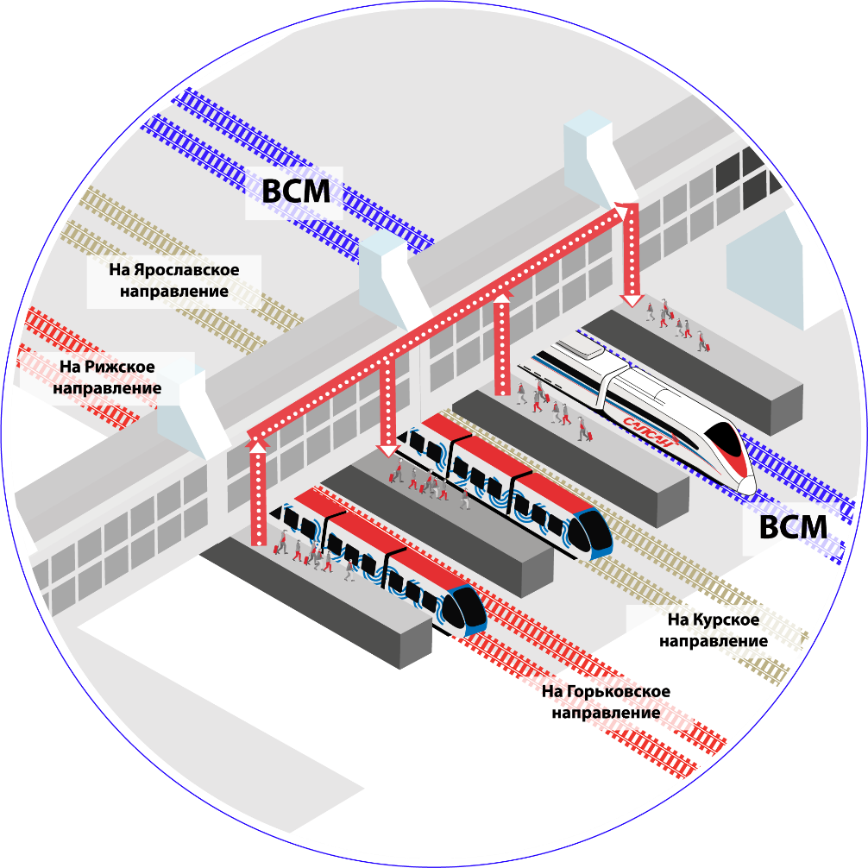
Как оформлять картинки
Название
Краткое описание или вывод по картинке
8

Slide 9
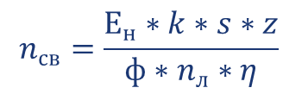
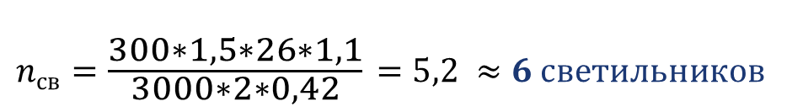
Как оформлять формулы
Определение светового потока, падающего на поверхность
$$n_{св}=\frac{Е_{н}∗k∗s∗z}{ф∗n_{л}∗η}$$
Ен - минимальная нормируемая освещенность, лк (люкс);
к - коэффициент запаса, к = 1,5;
s - площадь помещения м²;
z - поправочный коэфф., z = 1,1;
ф - расчетный световой поток, лм (люмен);
n_{л} - количество ламп в светильнике nл-2;
ŋ – коэфф., использования светового потока
$n_{св}=\frac{300∗1,5∗26∗1,1}{3000∗2∗0,42}=5,2 ≈6 светильников$
9

Slide 10
Как использовать иконки
визуальные
(плакаты, информационные доски, табло, вывески и т.д.)
аудиальные
(системы звукового оповещения, в том числе индукционные)
Классификация носителей информации
По способу воздействия на пассажира
и посетителя:
Аудиовизуальные
(плазменные, LED и LCD панели и экраны и т.д.)
Тактильные
(мнемосхемы, покрытия и наземные указатели)
10

Slide 11
Иконки для слайдов
Упрощают восприятие. Можно перетащить, изменить размер и цвет
Базовые
11

Slide 12
Электроника
Разное
12

Slide 13
Финансы
Онлайн
13

Slide 14
Стрелки
Локации
Погода
14

Slide 15







































Транспорт
15

Slide 16
Транспорт
16

Slide 17







































Транспорт
17

Slide 18







































Транспорт
18

Slide 19
















Транспорт
19

